Slide 1
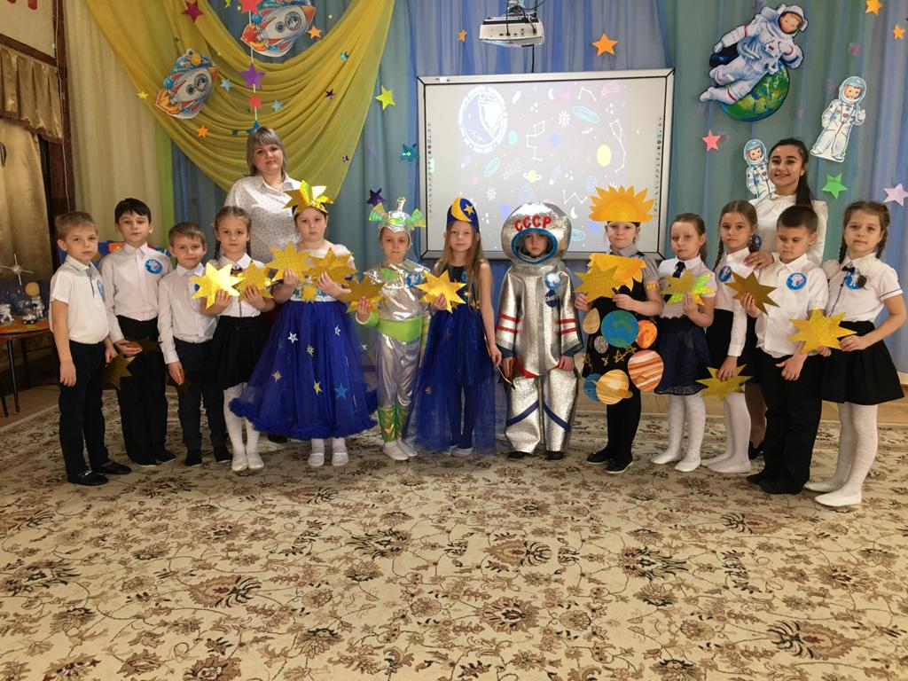
муниципальное бюджетное дошкольное образовательное учреждение детский сад «Чебурашка» г. Волгодонска
Подготовительная группа №8
«Радужные капельки»
Подготовили воспитатели: Арчакова Е.П.
Ниязова Г.Х.

Slide 2
Уважаемые родители!
Поздравляем вас с успешным окончанием учебного года!
Хочется, чтобы окончание года было приятным и запоминающимся.
Мы хотим вам рассказать о том, как мы жили в этом году, что было в нашей жизни интересного, веселого и грустного,
чему мы научились!

Slide 3
Январь
Акция «Я читаю Агнию Барто»
Цель акции – популяризация творческого наследия Агнии Барто в онлайн-пространстве. Посвященная 115-летию со дня рождения А.Л. Барто.
При поддержки детской библиотеки была запущена сетевая акция. В ходе которой детям совместно с родителями необходимо было познакомиться с творчеством А.Барто и разместить работу с хештегом события #ЮбилейБарто115 на своей странице во «ВКонтакте»;
На стихотворениях Агнии Барто выросло не одно поколение, и сегодня они по - прежнему интересны детям и взрослым.
По результатам акции наиболее читаемыми книгами Агнии Барто среди детей признаны: «Игрушки», «Детям», «Вовка»

Slide 4
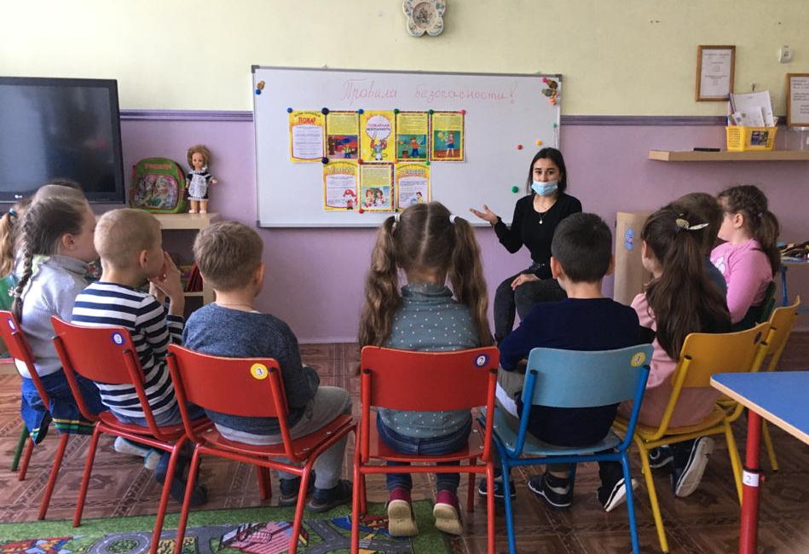
Цель беседы: Совершенствовать представления детей о предметах, которые могут служить источниками опасности в доме, помочь детям самим сделать выводы о последствиях неосторожного обращения с такими предметами. Для наглядного рассмотрения различных опасных ситуаций детям были предложены: просмотр презентаций «Опасные предметы» и «Как избежать неприятностей»; альбомы и плакаты для рассматривания по теме «Безопасность»; «Детям об огне». Закрепить все полученные знания детям помогли дидактические игры: «Загадки отгадки», «1-2-3-опасность назови!», «Можно –нельзя»
Январь
Тематическая неделя «Безопасность дома»

Slide 5
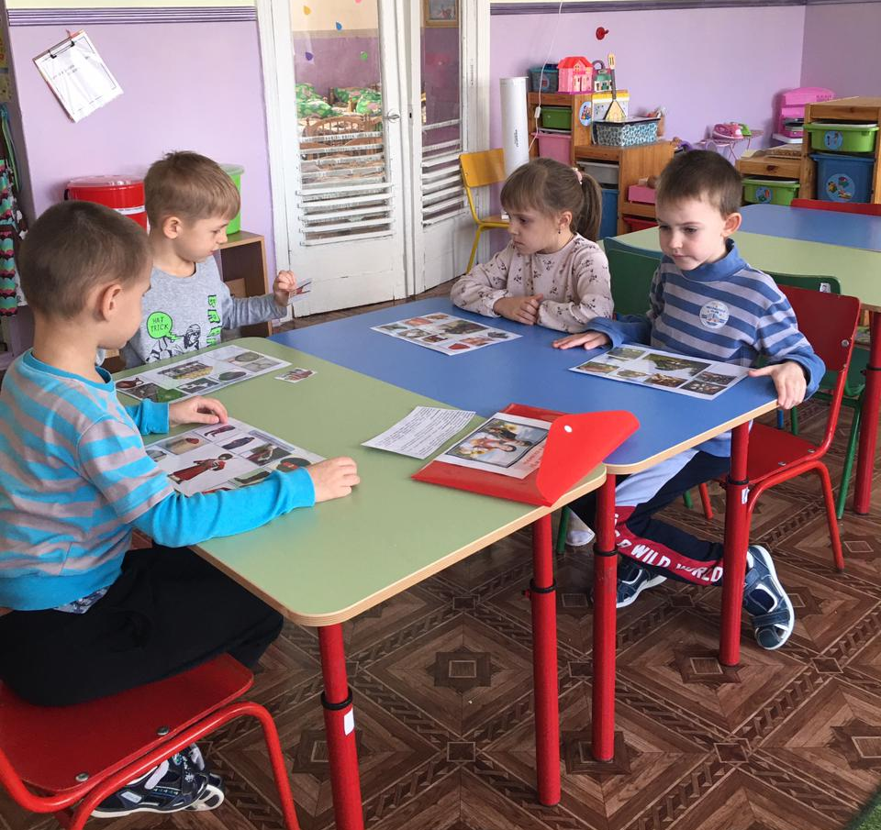
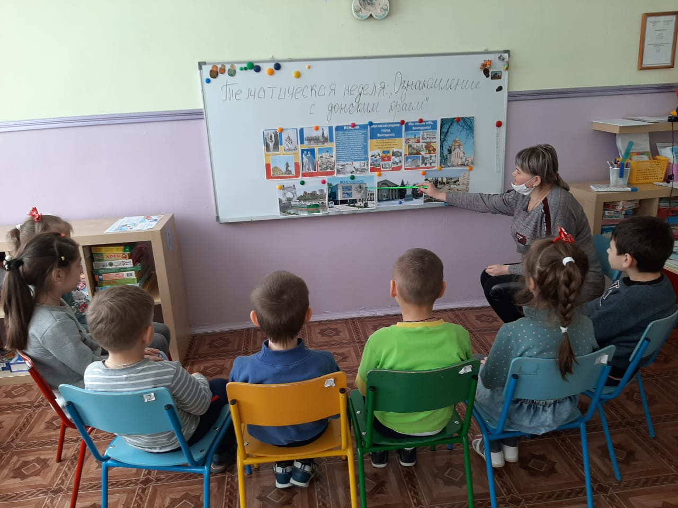
Ознакомление с Донским краем
Январь
Цель тематической недели: формирование патриотического отношения детей к Донскому краю через знакомство с историей Дона, историей Донского Казачества. Входе реализации тематической недели в нашей группе были проведены занятия и беседы о родном крае, о казачестве.

Slide 6
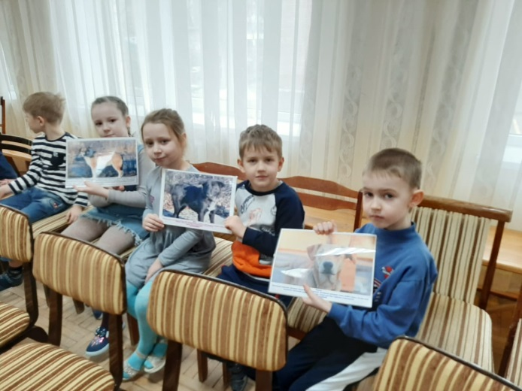
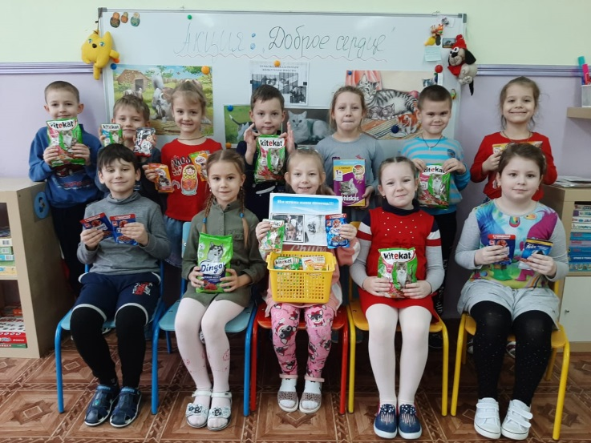
февраль
Акция «Доброе сердце»
Акция проводилась с целью обратить внимание, на животных которые нуждаются в помощи людей. Прививать любовь к животным, воспитывать чувство ответственности.
Благодаря родителям за активное участие в акции «Доброе сердце». Сбор корма для бездомных животных и кошек был отправлен с волонтёрами из общественной организации «Делай добро» в приют для собак и кошек

Slide 7
февраль
Акция «Дарите книги с любовью»
В нашем детском саду прошла акция, Дарите книги с любовью посвященная международному дню книга дарения.
Наша группа присоединилась к данной акции. Книги отправились в социальный центр (приют) «Аистенок»
Основная цель этой акции – вдохновлять людей дарить друг другу книги, прививать любовь к чтению

Slide 8
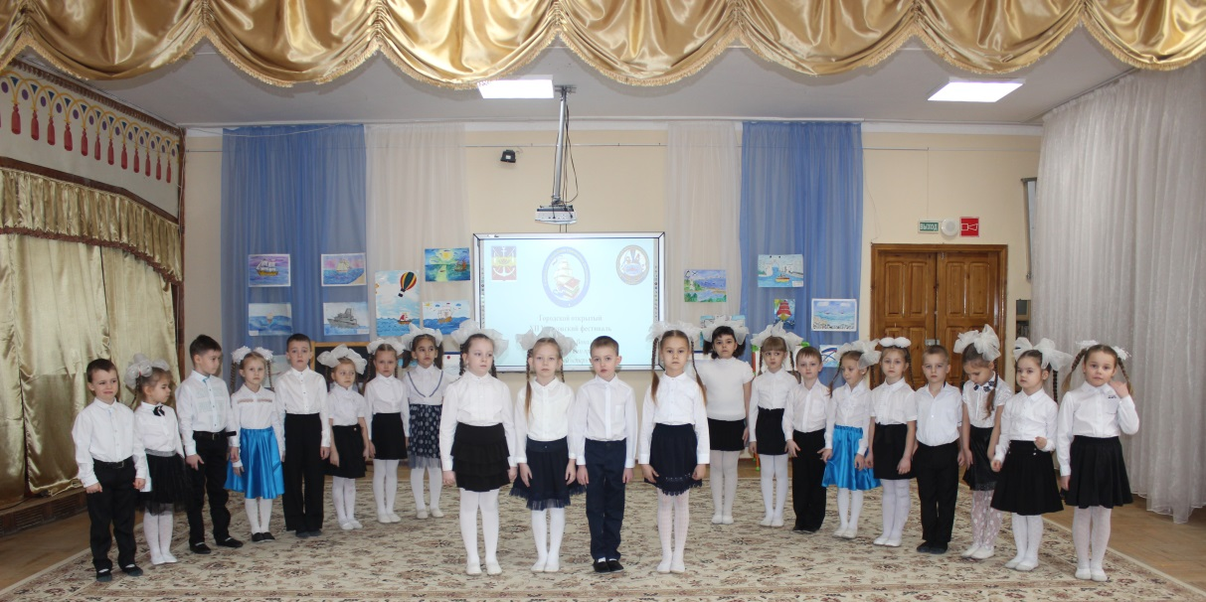
февраль
«Ушаковский фестиваль»
Ушаковский фестиваль проводится с 2009 г. с целью укрепления духовности, воспитания любви к Отечеству и соотечественникам, почитания воинского подвига и служения родине. Воспитанники детского сада «Чебурашка» приняли активное участие в нескольких номициях.

Slide 9
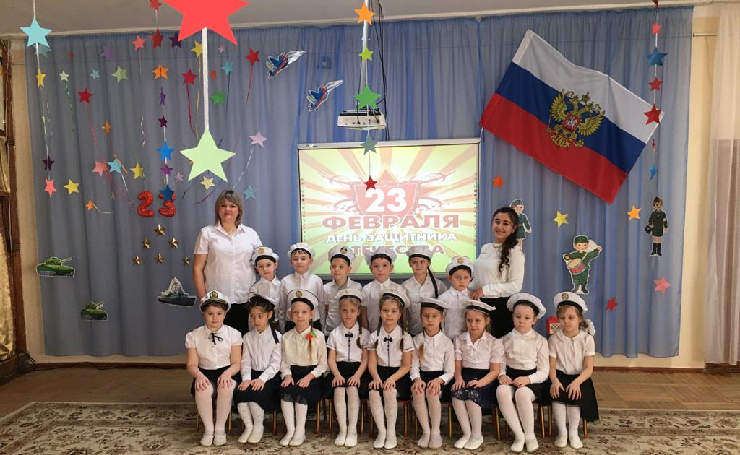
февраль
«День защитника Отечества»
23 февраля – это замечательный праздник настоящих мужчин – и это не только те, кто служил. Настоящий мужчина – это тот, кто выполняет свои обещания, защищает и помогает тем, кто слабее. По традиции и в нашем детском саду прошел праздник всех мужественных и отважных людей.
Дети рассказывали стихи, пели песни, танцевали, а так же показали ловкость и мужество. Все старались изо всех сил быть первыми.
В зале царили смех, шум и веселье. Все были счастливы!

Slide 10
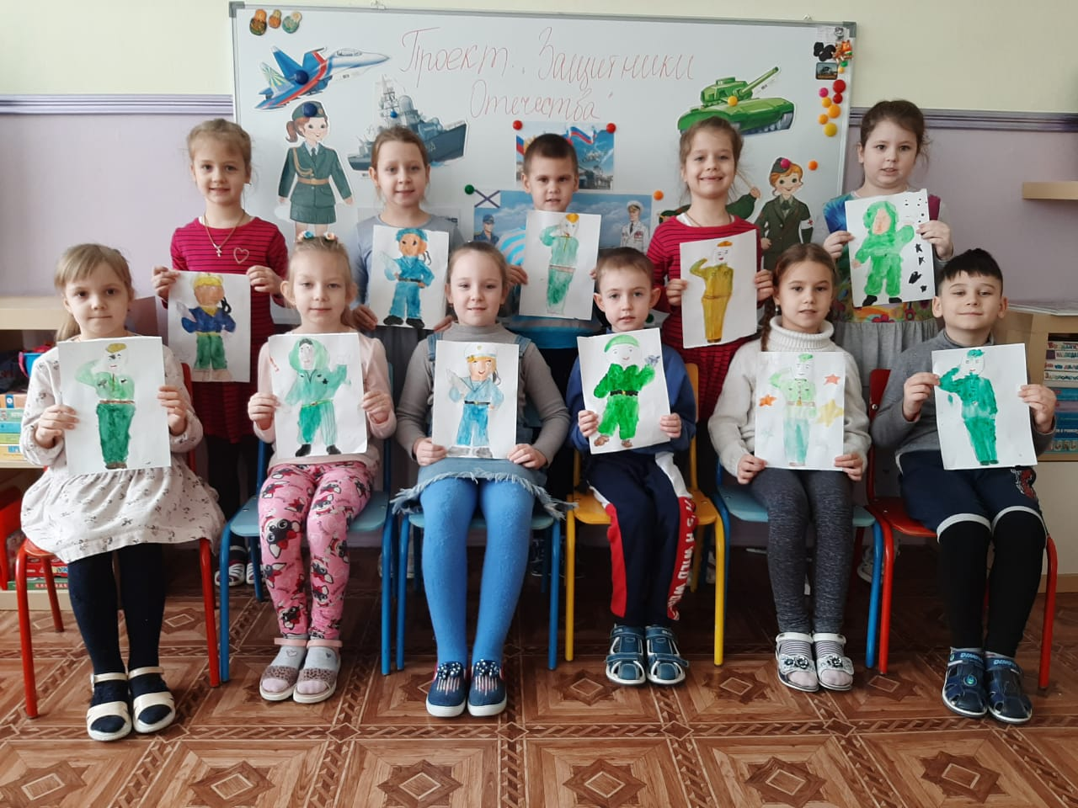
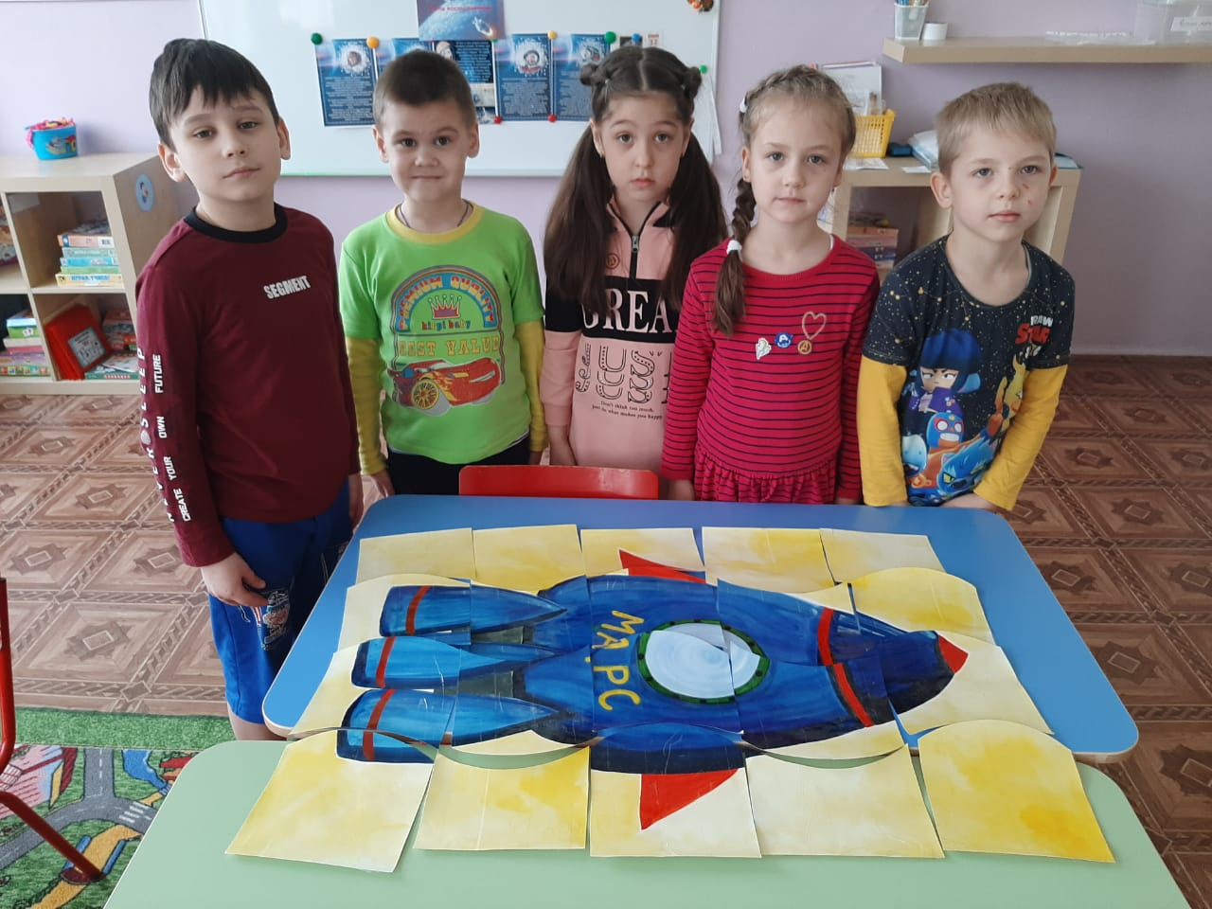
февраль

Slide 11
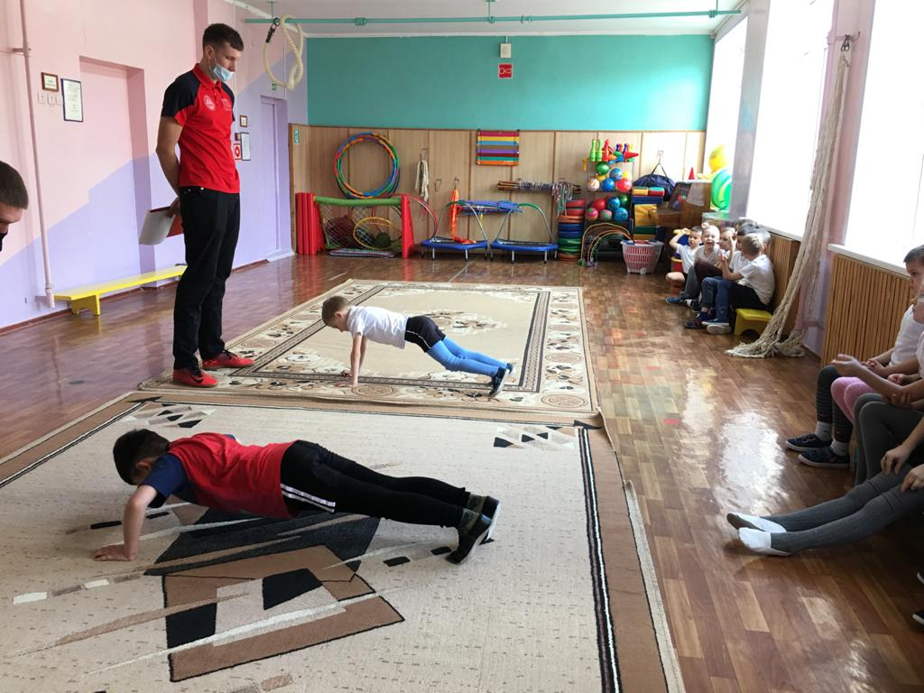
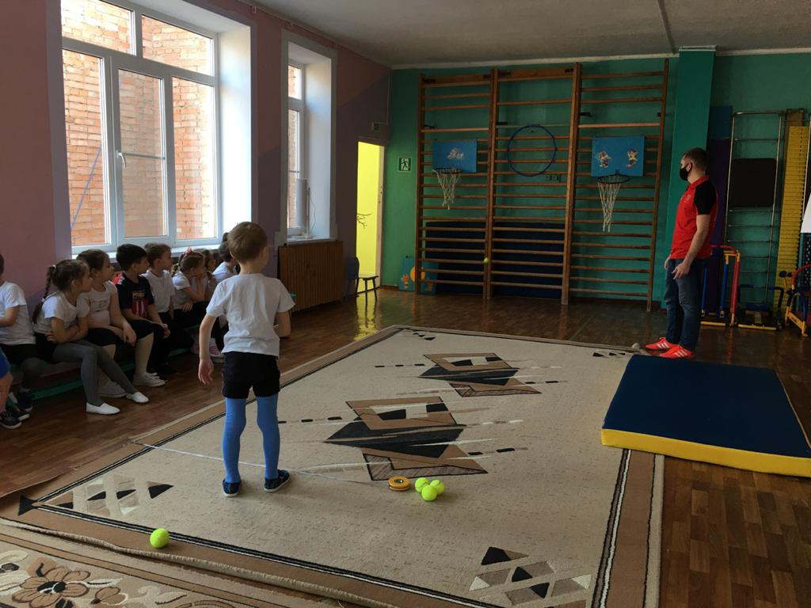
«Будь готов к труду и обороне!»
Мероприятие было направлено на внедрение Всероссийского физкультурно-спортивного комплекса «Готов к труду и обороне» среди детей 6- 7 лет.
ГТО у воспитанников:
1. повышается физическая работоспособность;
2. улучшаются физические качества, обогащается двигательный опыт;
3. формируется привычка к здоровому образу жизни;
март

Slide 12
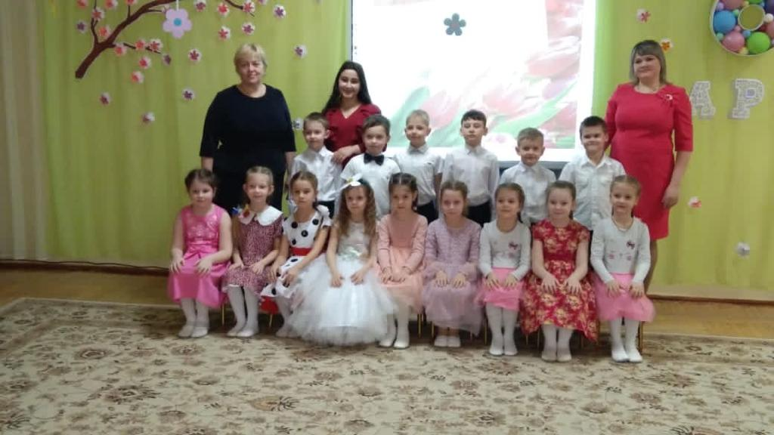
март
«Светлый праздник женский день 8 мата!»
Празднование Международного женского дня в садике – это прекрасная возможность показать малышам способы выражения любви и признательности к мамам, бабушкам. При помощи душевных стишков, веселых песенок и танцев, поучительных сценок, интересных игр и конкурсов, малыши учатся правильно выражать свою любовь, оказывать внимание родным женщинам.

Slide 13
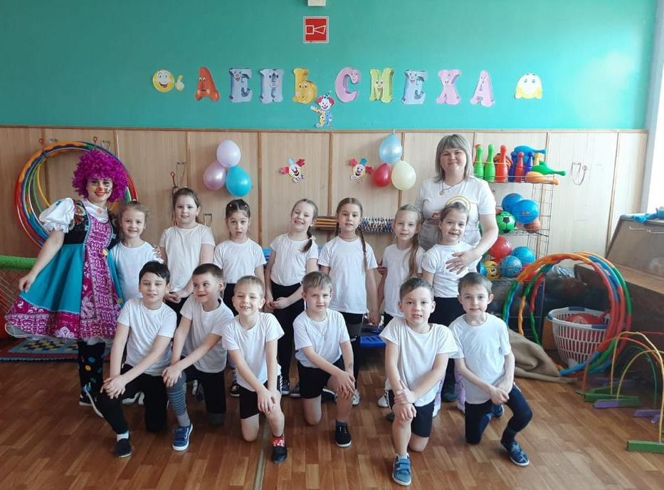
«День смеха!»
Апрель
1 апреля прошло развлечение, посвященное празднованию Веселый день, грустить нам лень!». Праздничное мероприятие доставило детям радость от участия в конкурсах, розыгрышах и забавах. Дети были в восторге! День Смеха в нашем детском саду прошел весело и шумно.

Slide 14
«День Земли!»
Апрель
Праздник чистой воды, земли и воздуха.
День начался у нас с просмотра презентации «Земля – это наш дом и мы должны его беречь». целевые наблюдения на прогулке, разучили стихи о весне, читали потешки, загадки, приметы о природе. Рисовали на асфальте на тему: «Планета Земля». Вспомнили «Правила поведения на природе».
Рассматривали глобус, атлас мира, читали произведения о природе. Рассмотрели экологические знаки. Этот день помог ребятам открыть новые знания и приобрести понимание бережного, созидательного отношения к окружающему миру.

Slide 15
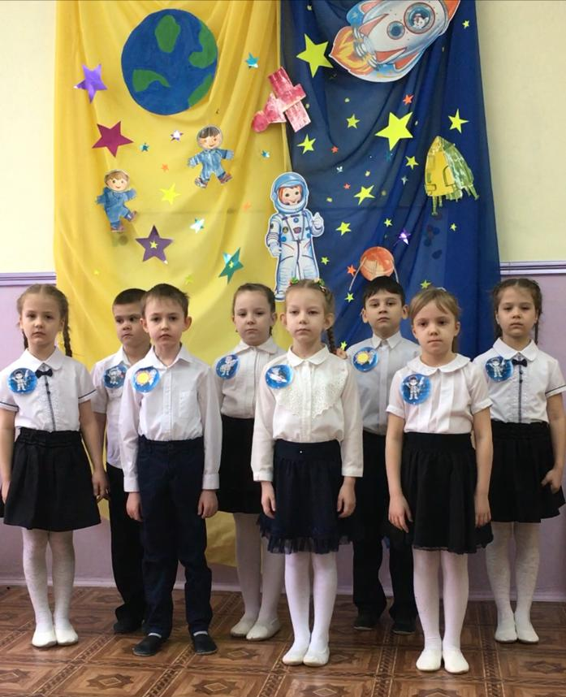
«День космонавтики!»
Апрель
12 апреля наша страна отмечает День космонавтики. Это всенародный праздник. В детском саду «Чебурашка» этот день отметили по-особенному. Наши дети, совместно с родителями изготовили космические костюмы, для ценителей гламурной моды

Slide 16
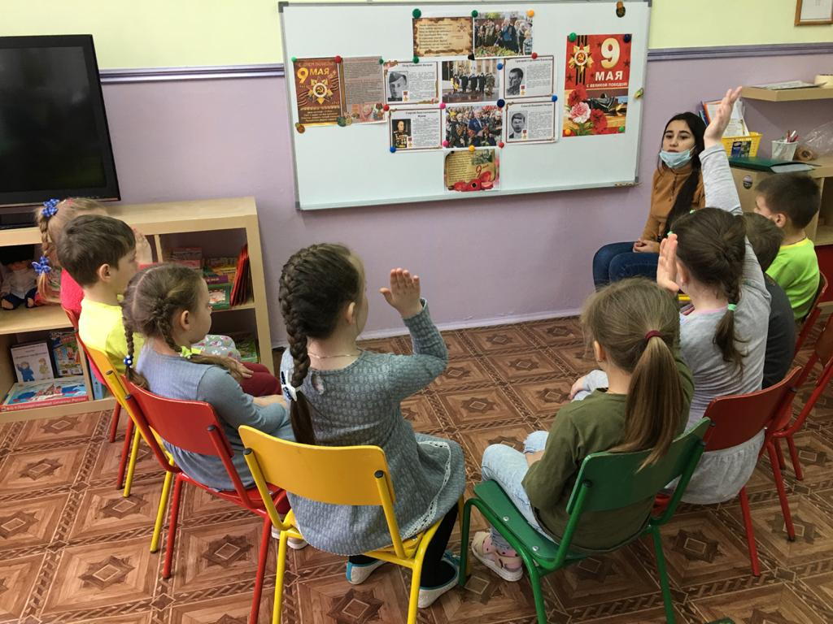
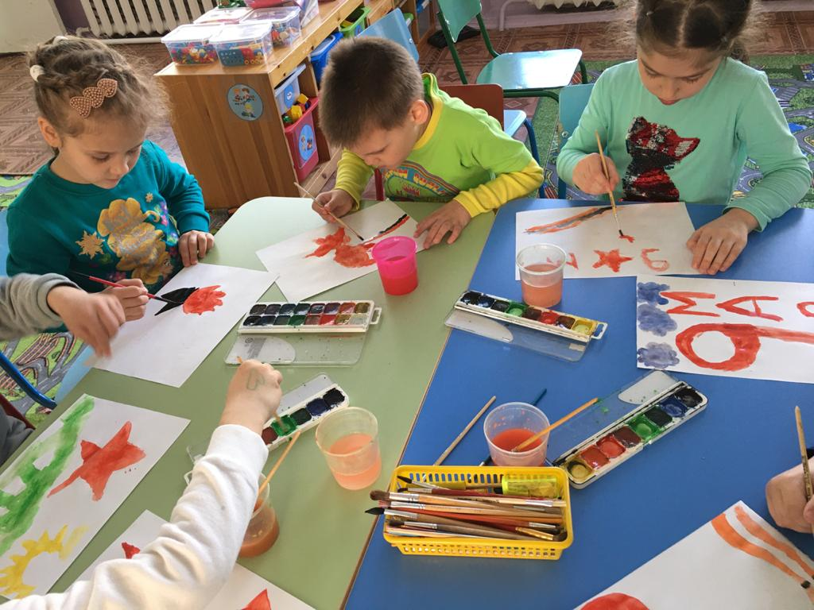
«День Великой победы!»
май
9 мая мы празднуем День Победы в Великой Отечественной войне.
Ребята рисовали символику этого праздника, вспоминали героические, отважные подвиги наших героев.

Slide 17
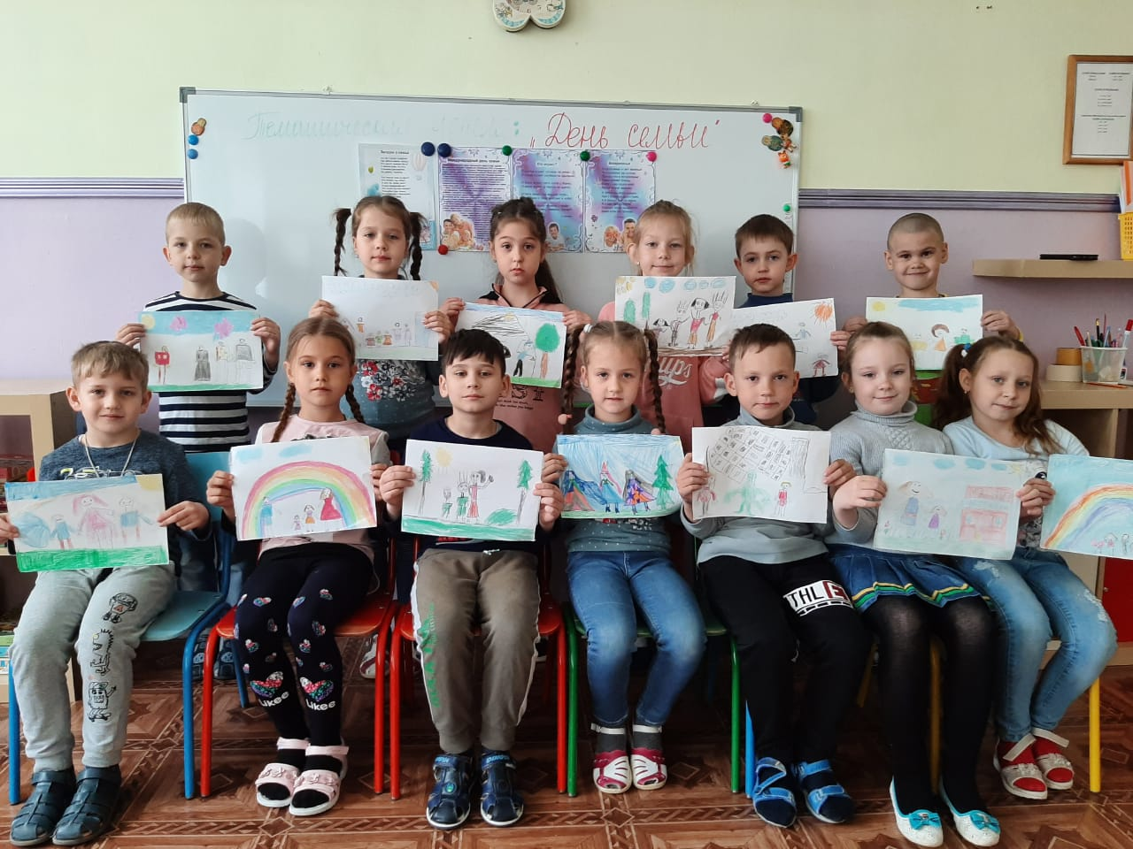
«День семьи!»
май
Семья – самое главное в жизни для каждого из нас. Мы с детьми провели беседы, узнав важность, ценность семьи. Дети рассказывали о семейных традициях, обязанностях в своих семьях.

Slide 18
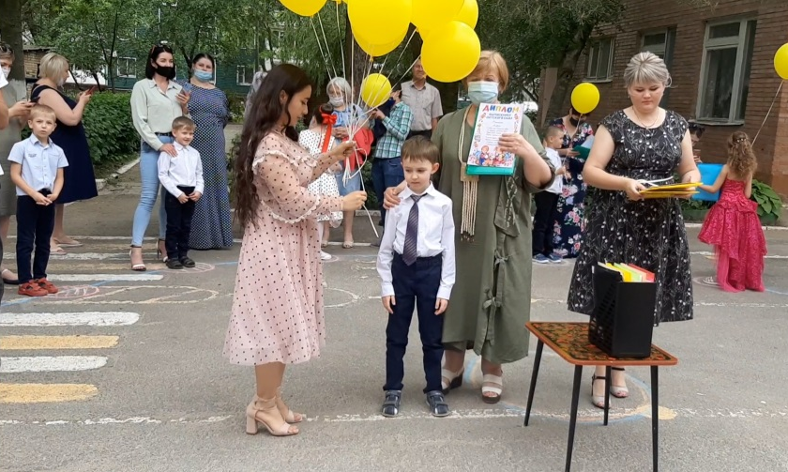
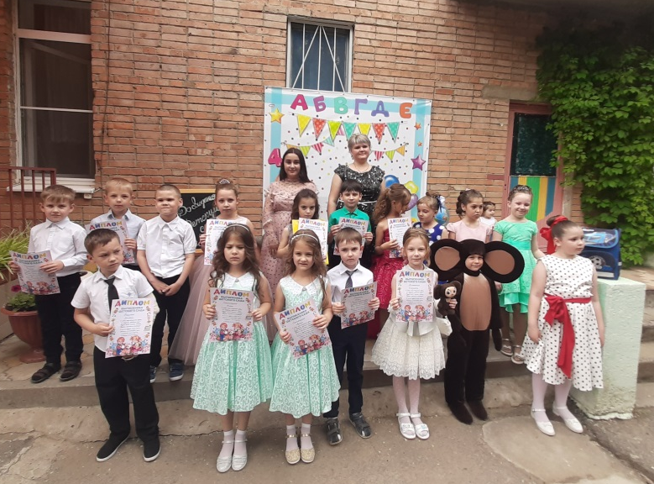
«Выпускной вечер!»
май
Подготовка к выпускному утреннику была очень волнительной и ответственной.
Были на празднике и песни, и танцы, игры и подарки. Завершился выпускной праздник, что дети получили свои дипломы и по традиции детского сада выпустили в небо шары и загадали желание. А так же сделали много фотографий на память!

